Slide 1
সবাইকে শুভেচ্ছা

Slide 2
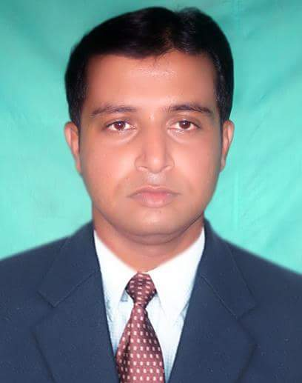
শিক্ষক পরিচিতি
তাপস কুমার মন্ডল সহকারি গ্রন্থাগারিক খোনা, কে, বি, মাধ্যমিক বিদ্যালয়। ফোন-০১৭৩২৯৩৪৬৪৯ e-mail: mondaltaposh12@gmail.com

Slide 3
পাঠ পরিচিতি
বিষয়ঃ বাংলা ব্যাকরন
শ্রেনীঃ ষষ্ঠ
অধ্যায়ঃ প্রথম
পাঠের নামঃ সন্দ্ধি

Slide 4
আজকের পাঠ
সন্ধি

Slide 5
শিখন ফল
১। সন্ধির সংজ্ঞা বলতে পারবে।
২। সন্ধির প্রকারভেদ বলতে পারবে।
৩।স্বরসন্ধি ও ব্যঞ্জনসন্ধির সংজ্ঞা বলতে পারবে।
৪। সন্ধির প্রয়োজনীয়তা ব্যাখ্যা করতে পারবে।

Slide 6
পাশাপাশি ধ্বনি
ও
মিলন
সন্ধি

Slide 7
সন্ধি দুই প্রকার
ব্যঞ্জনসন্ধি
স্বরসন্ধি

Slide 8
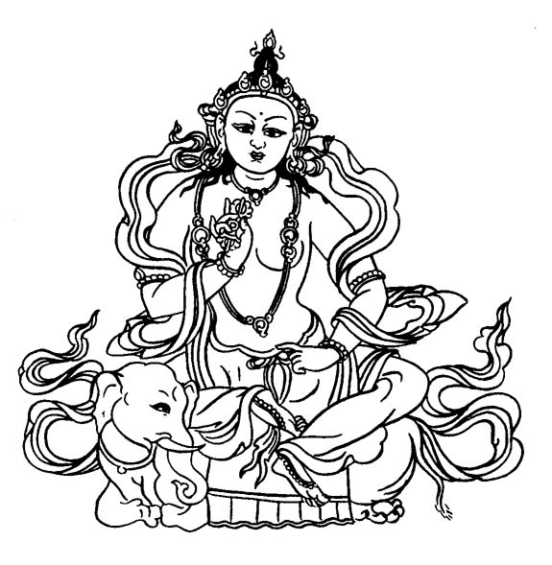
রবি
ইন্দ্র
স্বরধ্বনি
স্বরধ্বনি
রবীন্দ্র

Slide 9
স্বরধ্বনি
ও
স্বরধ্বনি
মিলন
স্বরসন্ধি

Slide 10
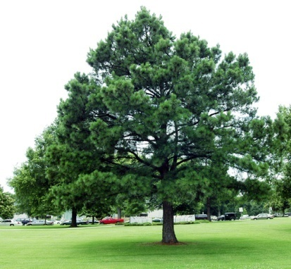
তরু
ছায়া
ব্যঞ্জনধ্বনি
স্বরধ্বনি
তরুচ্ছায়া

Slide 11
মৃৎ
অঙ্গ
ব্যঞ্জনধ্বনি
স্বরধ্বনি
মৃদঙ্গ

Slide 12
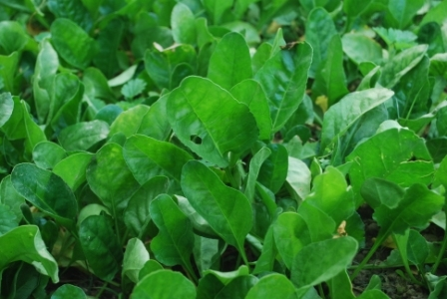
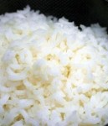
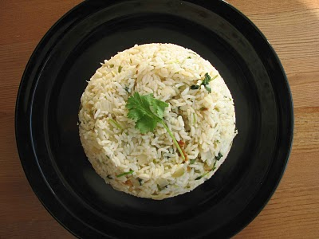
শাক্
ভাত
ব্যঞ্জনধ্বনি
ব্যঞ্জনধ্বনি
শাক‌ভাত

Slide 13
স্বরধ্বনি ও ব্যঞ্জনধ্বনি
মিলন
ব্যঞ্জনধ্বনি ও স্বরধ্বনি
ব্যঞ্জনধ্বনি ও ব্যঞ্জনধ্বনি
ব্যঞ্জনসন্ধি

Slide 14
সন্ধির প্রয়োজনীয়তা
সন্ধির ফলে-
নতুন শব্দ গঠিত হয়।
শব্দ সংক্ষিপ্ত হয়।
উচ্চারণ সহজ হয়।
ভষা শ্রুতি মধুর হয়।

Slide 15
দলগত কাজ
কোনটা কোন সন্ধি শনাক্ত কর-
বিদ্যা+আলয়=বিদ্যালয়, নব+অন্ন=নবান্ন, পরি+ছদ=পরিচ্ছদ, শুভ+ইচ্ছা=শুভেচ্ছা, দিক্‌+অন্ত=দিগন্ত, পদ্‌+হতি=পদ্ধতি, পরি+ঈক্ষা=পরীক্ষা, উৎ+লাস=উল্লাস।

Slide 16
মূল্যায়ন
১। সন্ধি কাকে বলে?
২। স্বরসন্ধি কাকে বলে ?
৩। ব্যঞ্জনসন্ধি কাকে বলে ?

Slide 17
সন্ধির প্রয়োজনীয়তা উদাহরণসহ লেখ।

Slide 18
ধন্যবাদ

